Slide 1
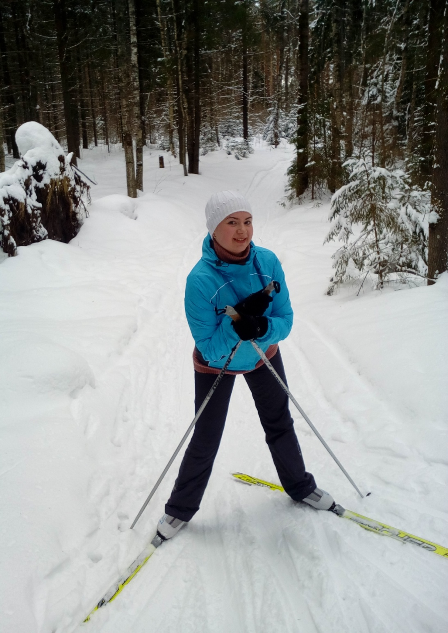
Смирнова Полина Александровна Инструктор по физической культуре детского сада №89 ОАО «РЖД»

Slide 2
Общие сведения:
Дата рождения: 28.05.1995
Образование:
Высшее
Ярославский государственный педагогический университет им. К.Д. Ушинского
факультет физической культуры
Направление: педагогическое образование
Профиль: физкультурное образование

Slide 3
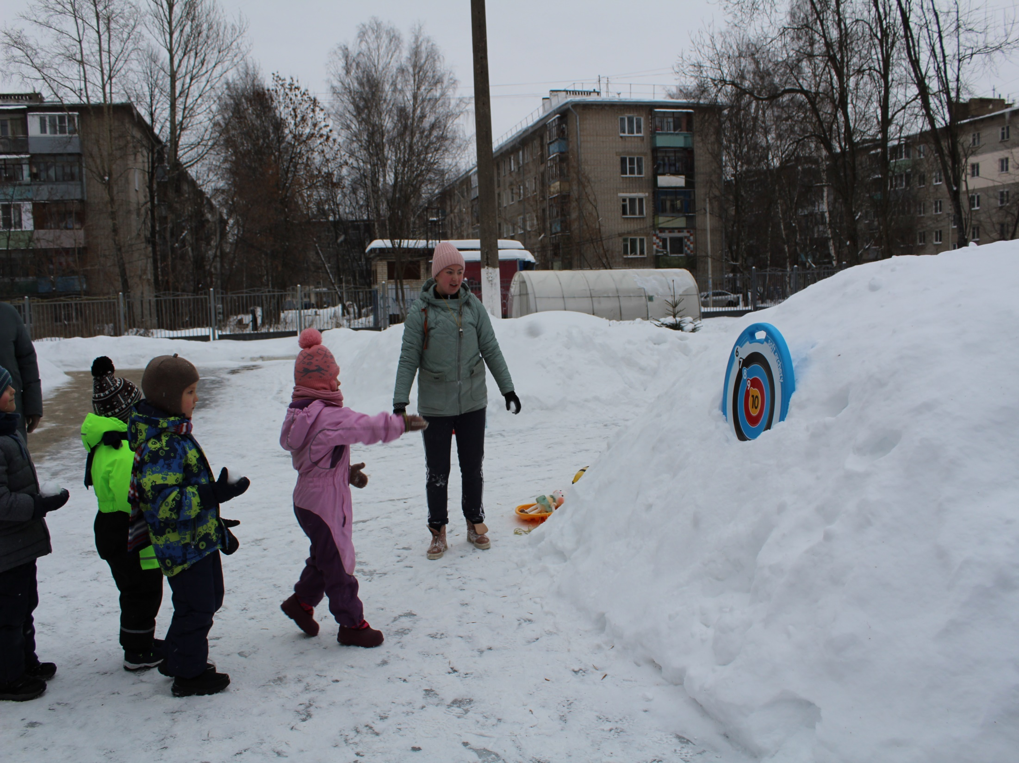

Slide 4
Спасибо за внимание!

